Slide 1
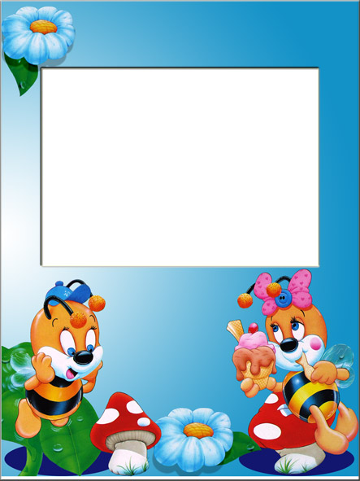
МУНИЦИПАЛЬНОЕ БЮДЖЕТНОЕ ДОШКОЛЬНОЕ ОБРАЗОВАТЕЛЬНОЕ УЧРЕЖДЕНИЕ ДЕСКИЙ САД №52 "Березка" Программа личностного саморазвития педагога
Аппликация как средство
развития мелкой моторики
В подготовительной группе
Воспитатель: Самарина Н.В.

Slide 2
«Источники способностей и дарования детей-на кончиках пальцев. От пальцев, образно говоря ,идут тончайшие нити-ручейки, которые питают источники творческой мысли .Другими словами, чем больше мастерства в детской руке, тем умнее ребёнок.» В.А.Сухомлинский.

Slide 3
Аппликация является одним из видов изобразительной деятельности дошкольников. Занимаясь аппликацией, дети приобретают ряд практических умений, полезных для общего развития. Эта деятельность способствует развитию мелких и точных движений кисти руки. Весь процесс аппликации, включая вырезание, наклеивание бумажных фигур, состоит из ряда последовательно выполняемых операций, требующих сосредоточения, внимания, аккуратности, выдержки, настойчивости. Важность данной работы заключается в том, что развитие моторики у детей позволяет развить речевую и умственную деятельность.

Slide 4
Актуальность: Вопрос о наиболее эффективных техниках аппликации, направленных именно, на развитие мелкой моторики дошкольников, мало освещен в доступной методической литературе, поэтому поиск таких приемов становится очень актуальным.

Slide 5
Цель: Совершенствовать мелкую моторику пальцев рук, сформировать у детей зрительно-двигательную координацию, научить проявлять эмоциональное отношение к результату своей деятельности.

Slide 6
Основная задача занятий нетрадиционной аппликацией состоит в том, чтобы сделать доступными и легко выполнимыми все задания, связанные с необходимостью использования мелкой моторики рук. Достигнуть этого можно лишь путем постепенного развития ручной умелости, достигаемой в результате перехода от простого к более сложному.

Slide 7
Задачи: 1. Развить умения производить точные движения пальцами рук. 2. Развить способности координированной работы рук со зрительным восприятием. 3. Развить творческую активность, фантазию.

Slide 8
Результативность:
1) Развивается творческий потенциал детей.
3) Дети осваивают нетрадиционные техники в изобразительной деятельности;
4) Формируется устойчивый интерес у детей к аппликации на занятиях и в самостоятельной деятельности;
5) У родителей проявляется повышенный интерес к творчеству детей.
6) Систематическая работа в данном направлении позволяет достичь следующих положительных результатов: кисть приобретает хорошую подвижность, гибкость, исчезает скованность движений.

Slide 9
Аппликация из салфеток:
Особенно положительное влияние на развитие мелкой моторики рук оказывает салфеточная аппликация. Путем сминания кусочков бумажной салфетки кончиками пальцев, получаются комочки, которые дети используют для заполнения контура рисунка, приклеивая эти комочки на определенные места. Работа, выполненная в данной технике, отличается оригинальностью, красочностью. Дети с удовольствием занимаются данным видом аппликации и получают удовлетворение от готовой работы. Для более подготовленных детей есть возможность усложнить задачу, уменьшив размер сминаемых кусочков бумаги.

Slide 10
Симметричная аппликация Для симметричных изображений заготовку – квадрат или прямоугольник из бумаги нужного размера - складываем пополам, держим за сгиб, вырезаем половину изображения. Ленточная аппликация Для изготовления ленточной аппликации необходимо взять широкий лист бумаги, сложить его гармошкой и вырезать изображение. Силуэтная аппликация Этот способ доступен детям, хорошо владеющим ножницами. Они смогут вырезать сложные силуэты по нарисованному или воображаемому контуру. Оригами Оригами (яп. «сложенная бумага») - вид декоративно-прикладного искусства; древнее искусство складывания фигурок из бумаги. Классическое оригами предписывает использование одного листа бумаги без применения клея и ножниц.

Slide 11
Аппликация из природного материала:
Способствует развитию мелкой моторики у детей работа с разнообразными природными материалами. Для аппликации используются: арбузные семечки, фасоль, горох, рис, пшено, гречка, семечки подсолнуха, скорлупа от фисташек и т.д. Работа кропотливая, требует от детей усидчивости, но разнообразие материалов привлекает детей к работе, вызывает интерес к изобразительной деятельности.

Slide 12
Таким образом, целенаправленная, систематическая и планомерная работа по развитию мелкой моторики рук у детей дошкольного возраста с помощью нетрадиционных форм аппликации способствует формированию интеллектуальных способностей, положительно влияет на речевые зоны коры головного мозга, а самое главное – способствует сохранению физического и психического здоровья ребенка

Slide 13
Нетрадиционная аппликация – это аппликация с использованием нетрадиционных материалов и способов работы. Обрывная аппликация Этот способ хорош для передачи фактуры образа (пушистый цыпленок, кудрявое облачко). В этом случае мы разрываем бумагу на кусочки и составляем из них изображение. Обрывная аппликация очень полезна для развития мелкой моторики рук и творческого мышления. Накладная аппликация Эта техника позволяет получить многоцветное изображение. Задумываем образ и последовательно создаем его, накладывая и наклеивая детали слоями так, чтобы каждая следующая деталь была меньше предыдущей по размеру. Модульная аппликация (мозаика) При такой технике образ получается путем наклеивания множества одинаковых форм. В качестве основы могут использоваться вырезанные кружки, квадратики, треугольники, либо просто рваные бумажки.

Slide 14
Изучение методической литературы по теме:
1. И. А. Лыкова – «Методическое пособие для специалистов дошкольных образовательных учреждений».
2. Борисенко М. Г., Лукина Н. А. Наши пальчики играют (Развитие мелкой моторики). – СПб. : «Паритет», 2003. – 144 с.
3. Громова О. Н., Прокопенко Т. А. Игры – забавы по развитию мелкой моторики у детей. Учебно-практическое пособие. – М. : Изд-во ГНОМ и Д, 2002. – 64 с.
4. Развитие мелкой моторики и речи у детей 3-7: диагностический журнал. – Учитель, 2012. – 97 с.
5. Светлова И. Е. Развиваем мелкую моторику и координацию движений рук. – М. : Изд-во ЭКСМО – Пресс, 2001. – 72 с.
6. Разумова Е. Д. Игровые занятия и упражнения для развития мелкой моторики, журнал Воспитатель ДОУ 2010 № 8

